Slide 1


قوانين وأخلاقيات الإعلام
إعداد: د. شريهان محمد
DGM 131
المحاضرة الثانية

Slide 2


المحاضرة
تذكير بما تم دراسته في المحاضرة السابقة
الثانية
المسئولية الاجتماعية للإعلام
* ما المقصود بالمسئولية الاجتماعية؟
* أهمية الموازنة بين الحرية والمسئولية.
* فلسفة الحرية داخل السياق الإعلامي.
* آليات وأدوات محاسبة الإعلام.
* الخلاصة.
* المراجع المُقترحة.

Slide 3
المحاضرة
محتويات المحاضرة
الثانية
الإطار التشريعي للعمل الإعلامي
* ماهية التشريع الإعلامي.
* مصادر التشريع الإعلامي.
* خصائص التشريع الإعلامي.
* التشريعات الإعلامية "المميزات والعيوب".
* قانون الإعلام وعلاقته بالقوانين الأخرى.
* الخلاصة.
* المراجع المُقترحة.

Slide 4

المحاضرة
الثانية
ماهية التشريع الإعلامي

Slide 5

يُعد الإعلام ظاهرة اجتماعية، وحاجة ضرورية لكل مجتمع ودولة - لأنه جزء لا يتجزأ من البنيان الاجتماعي والسياسي - ووسيلة مهمة في تكوين الرأي العام ومنبراً معبراً عنه وجهازاً فعالاً لمعالجة قضايا المجتمع المُلحة والعمل على حلها.
وبذلك فهو يؤدي دوراً مؤثراً في خلق التوعية السياسية والاجتماعية والاقتصادية وفي صقل المشاعر القومية والإنسانية وجعلها تصب في قناة واحدة لخلق المواطن الواعي الفعّال.

Slide 6

والأصل في الإعلام أن يكون حراً باعتباره وجهاً من أوجه «حرية الرأي والتعبير» التي هي واحدة من أهم الحريات السياسية، التي تعدّها جميع الدساتير والتشريعات في مختلف دول العالم حقوقاً مقدسة لكل مواطن حيث تشكل «حرية الصحافة والطباعة والنشر» الوجه العملي لممارسة هذا الحق.

Slide 7

بيد أن هذه الحرية ليست بلا حدود، فإذا كانت الحرية عموماً لا تعني الفوضى فكيف بحرية الإعلام التي تؤثر في الرأي العام، وتؤدي دوراً مهماً في تكوينه، فهي بلا شك حرية مسؤولة، لها ضوابط قانونية ينظمها المشرع.

Slide 8
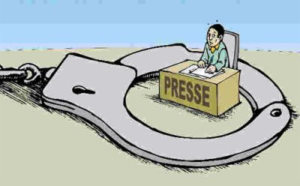
ومن هنا كان اهتمام المشرع في جميع دول العالم بتنظيم الإعلام لوضعه في خدمة الدولة والمجتمع والمواطن، عملية التنظيم هذه هي التي تخلق ما يدعى بـ «التشريعات الإعلامية».

Slide 9

والتشريعات الإعلامية هي مجموعة القواعد القانونية الناظمة للعملية الإعلامية ووسائلها ونشاطاتها كافة (من صحافة ومطبوعات دورية وإذاعة وتلفاز وسينما وأفلام وثائقية ووكالات أنباء… إلخ) حيث تبين هذه القواعد ضوابط النشاط الإعلامي (حقوق الإعلاميين وواجباتهم) والمسؤولية الناجمة عن خرق هذه الضوابط.

Slide 10

وتعتبر التشريعات فرع من فروع القانون، وتحديداً فرع من فروع القانون العام والتي تتميز بطبيعتها الخاصة حيث تتصل بالقانون الخاص والقانون الجزائي إضافة إلى اتصالها بالقانون الإداري والقانون الدستوري.

Slide 11

أما صلتها بالقانون الخاص فذلك يعود إلى أن قواعد القانون الخاص هي التي تحكم المسائل المتعلقة بالتعويض عن الضرر الناجم عن ممارسة النشاط الإعلامي بجميع صوره والمسؤولية المدنية المترتبة عليه.
وأما عن صلتها بالقانون الجزائي، فيتضح ذلك من خلال بيان هذا الأخير للجرائم التي ترتكب في حال انتهاك التشريعات الإعلامية والعقوبات المفروضة عليها.

Slide 12

وهناك كذلك صلة بين هذه التشريعات والقانون الإداري من خلال بيان الجهة الإدارية المختصة بمنح الترخيص لمزاولة العمل الإعلامي.

Slide 13
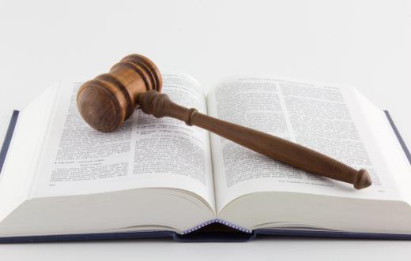
وأخيراً هناك ارتباط وثيق بين هذه التشريعات والقانون الدستوري حيث يتناول القانون الدستوري بناء نشاط السلطة العامة في الدولة وتنظيمه، وتتناول التشريعات الإعلامية نشاط الحكومة في تنظيم الوسائل الإعلامية، لتكون في خدمة المجتمع والدولة.

Slide 14
المحاضرة
الثانية
مصادر التشريع الإعلامي

Slide 15
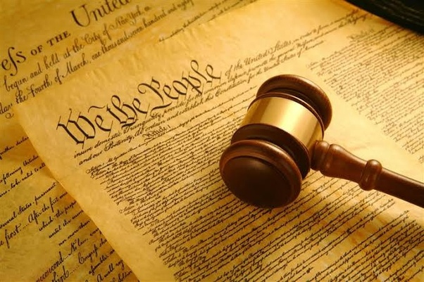
1- الدستور:
يعدّ الدستور المصدر الأساسي للتشريعات الإعلامية حيث يبين الحقوق الأساسية والحريات العامة المضمونة للأفراد والجماعات والأحزاب، وبمعنى آخر يقوم الدستور بوضع القواعد الأساسية لتنظيم المجتمع.

Slide 16

  ومن هذه القواعد تُستمد التشريعات الأخرى التي تقوم بتنظيم أجهزة السلطة ونشاطاتها، وبذلك فإن النصوص القانونية التي تحكم النشاط الإعلامي تستند إلى قواعد الدستور ومبادئه الأساسية.

Slide 17
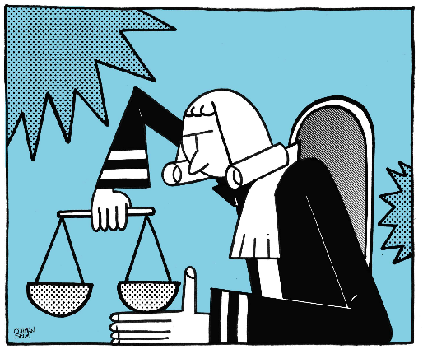
2- القوانين والتشريعات:
أما المصدر الثاني للتشريعات الإعلامية فهو القوانين الصادرة عن السلطة التشريعية في الدولة وفقاً لأحكام الدستور، إضافة إلى الأنظمة الإدارية الصادرة تنفيذاً لهذه القوانين.

Slide 18

3- القانون الدولي والاتفاقيات والمعاهدات الدولية:
من المصادر أيضًا القانون الدولي والمعاهدات التي تقرها السلطة التشريعية في الدولة، ومن ذلك الإعلان العالمي لحقوق الإنسان والذي يعدّ من أهم النصوص القانونية الدولية التي تشكل أساساً تستقي منه دساتير الدول أحكامها فيما يتعلق بحرية الإعلام.

Slide 19

ولاسيما المادة 19 منه والتي تنص على أن «لكل فرد الحق في حرية الرأي والتعبير، ويشمل هذا الحق حرية اعتناق الآراء دون تدخل، واستقاء المعلومات والأفكار وتلقيها ونقلها من خلال أية وسيلة كانت دون اعتبار للحدود».

Slide 20

وكذلك القرار رقم 59 للجمعية العامة للأمم المتحدة والصادر عام 1946 والذي عُدّ أول نص دولي تناول الحقوق الإعلامية مؤكداً أن «حرية الإعلام حق إنساني أساسي وملك لكل الحريات التي كرست لها الأمم المتحدة».

Slide 21
4- اللوائح والقرارات التنفيذية:
لا تكتفي القوانين عادةً بوضع جميع التفاصيل المتعلقة بالتطبيق، ولذلك تصدر السلطة التنفيذية أو الجهات المختصة لوائح وقرارات تساعد على تنفيذ القانون. وتسمى هذه القواعد في بعض النظم: اللوائح التنفيذية، أو القرارات التنظيمية، أو القرارات الإدارية، أو التعليمات التنفيذية.
وتأتي أهميتها من أنها تحول المبادئ العامة التي يضعها القانون إلى إجراءات عملية.

Slide 22

5- القضاء والأحكام القضائية:
يمثل القضاء مصدرًا مهمًا في تفسير النصوص القانونية وتحديد كيفية تطبيقها على الوقائع العملية.
وقد يكون النص القانوني عامًا، فتأتي الأحكام القضائية لتوضح كيفية تفسيره.

Slide 23

6- العرف:
العرف هو مجموعة من الممارسات التي اعتاد الناس أو المؤسسات على اتباعها لفترة من الزمن، مع الاعتقاد بوجود إلزام أو مشروعية لها في بعض النظم القانونية.
ويكون دور العرف في المجال الإعلامي أكثر وضوحًا في بعض المجالات التي لم ينظمها القانون بصورة تفصيلية.

Slide 24
7- مواثيق الشرف الإعلامي:
رغم أن مواثيق الشرف المهنية لا تكون دائمًا قوانين بالمعنى الفني، فإنها تمثل مصدرًا مهمًا للقواعد المنظمة للسلوك الإعلامي.
ومن المبادئ التي تتضمنها عادةً: "الدقة، الموضوعية، التحقق من المعلومات، احترام الخصوصية، تصحيح الأخطاء، عدم التمييز، احترام مصادر المعلومات، الفصل بين الخبر والرأي".

Slide 25
المحاضرة
الثانية
خصائص التشريع الإعلامي

Slide 26

تتميز التشريعات الإعلامية بالخصائص الآتية:
1- التشريعات الإعلامية تحكمها قواعد خاصة.
2- التشريعات الإعلامية غير مقننة.
3- التشريعات الإعلامية حديثة العهد ومرنة.
4- ارتباطه الوثيق بالحقوق والحريات العامة.
5- الطبيعة المتغيرة للتشريع الإعلامي.
6- تعدد مصادره.
7- التوازن بين الحرية والمسؤولية.

Slide 27

1- التشريعات الإعلامية تحكمها قواعد خاصة:
فهذه التشريعات تصدر عن السلطة السياسية العليا في الدولة وتبدو وكأنها مستقلة، فتارةً تحكمها قواعد القانون الخاص، وتارةً يرجع فيها إلى القانون المدني والجزائي، وعندما توضع لها قواعد خاصة؛ فإن المشرع يستلهمها من فكرة السلطة العامة ومن الامتيازات المعترف بها للإدارة العامة.

Slide 28

2- التشريعات الإعلامية غير مقننة:
إذ لا وجود لقانون واحد للإعلام كما هو الحال في القانون المدني أو قانون العقوبات أو غيرها من القوانين المكتوبة المتعارف عليها.

Slide 29
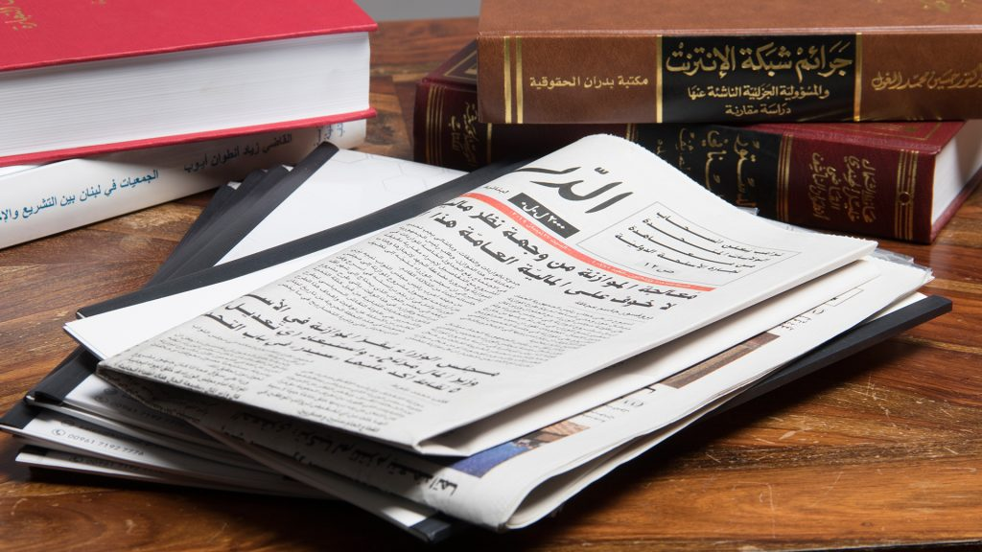
وإنما هناك مجموعة من التشريعات والقوانين الناظمة للعملية الإعلامية، أبرزها قانون يدعى بـ «قانون المطبوعات» والذي يحتوي نصوصاً متعددة حول عملية تنظيم المطبوعات، والتي يقصد بها في أغلب الأحيان وسائل الإعلام المكتوبة لا وسائل الإعلام المرئية أو المسموعة.

Slide 30

3- التشريعات الإعلامية حديثة العهد ومرنة:
فالقوانين المدنية وغيرها من فروع القانون وليدة قرون طويلة، يرتبط أصلها بالحقوق الرومانية والتشريعات القديمة، أما التشريعات الإعلامية؛ فهي حديثة العهد، ظهرت بعد ظهور الطباعة وانتشار الصحافة.

Slide 31

4- ارتباطه الوثيق بالحقوق والحريات العامة:
من أهم خصائص التشريع الإعلامي أنه يرتبط مباشرةً بحقوق أساسية، وعلى رأسها: حرية الرأي، وحرية التعبير، وحرية الصحافة، والحق في المعرفة، والحق في الحصول على المعلومات.
ولذلك فإن أي تشريع إعلامي يجب أن يحقق توازنًا بين حرية الإعلام وبين حماية الحقوق الأخرى.

Slide 32
5- الطبيعة المُتغيرة للتشريع الإعلامي:
الإعلام من أكثر المجالات سرعة في التطور، فقد انتقل الإعلام من: الصحافة المطبوعة إلى الإذاعة إلى التلفزيون إلى المواقع الإلكترونية إلى وسائل التواصل الاجتماعي إلى المنصات الرقمية إلى الذكاء الاصطناعي الإعلامي.
لذلك تواجه التشريعات الإعلامية مشكلة مستمرة تتمثل في ضرورة مواكبة التطورات التكنولوجية.

Slide 33
6- تعدد مصادر التشريعات الإعلامية:
لا يعتمد التشريع الإعلامي على مصدر قانوني واحد، بل يتأثر بـ: الدستور + القوانين + اللوائح + القضاء + الاتفاقيات الدولية + المبادئ القانونية + التنظيم المهني.
وهذا يجعله مجالًا قانونيًا متداخلًا مع العديد من فروع القانون.

Slide 34
7- التشريعات الإعلامية تراعي التوازن بين الحرية والمسئولية:
من أهم خصائص التشريع الإعلامي أنه يحاول تحقيق توازن بين حرية الإعلام والمسؤولية الإعلامية. فلا يمكن تصور حرية إعلامية بلا قيود قانونية على الأفعال التي تنتهك حقوق الآخرين، وفي الوقت نفسه لا ينبغي أن تتحول القيود القانونية إلى وسيلة لإهدار حرية التعبير.

Slide 35
المحاضرة
الثانية
التشريعات الإعلامية "المميزات والعيوب"

Slide 36

أولًا: مميزات التشريع:
1- يمتاز التشريع بأنه يصدر نتيجة لنشاط قوة عاقلة ومفكرة:
يمر التشريع عبر لجان متخصصة، قبل صدوره، تبحث في مدى صلاحيته، ومدى استجابته للمطالب الشعبية، كما تقوم بالتنسيق بين أحكامه وأحكام التشريعات السابقة، ومن ثم يصدر التشريع منسجماً مع الظروف الاجتماعية وملبياً لحاجات المجتمع.

Slide 37
2- يمتاز التشريع بسرعة إنشائه وتعديله وإلغائه:
يمكن عن طريق التشريع سن القواعد القانونية التي تتطلبها ظروف الحال فإذا دعت دواعي العجلة إلى الإسراع في إصدار تشريع معين، أمكننا أن نصدره ونجعله نافذاً في فترة زمنية وجيزة، خلافا لما علية الحال في العرف الذي يتطلب وقتا طويلا لنشوئه. وكذلك الوضع عندما يصبح التشريع غير ملائم لظروف المجتمع فانه يمكن التدخل بتعديل القواعد القانونية القائمة أو إلغائها، كل ذلك في سرعة ويسر كبيرين.

Slide 38

3- يمتاز التشريع بأنه واضح جلي:
يرد التشريع في وثيقة رسمية مكتوبة لا تدع أي مجال للشك حول إثبات وجود القاعدة القانونية أو تاريخ نشأتها.

Slide 39

4- يمتاز التشريع بعمومية قواعده:
فهو يصدر ليطبق على كل أجزاء الدولة، وبذلك يكون عاملًا هامًا في تحقيق الوحدة الوطنية وترسيخ التضامن بين أبناء الشعب الواحد.

Slide 40

ثانيًا: عيوب التشريع:
1- جمود صياغة التشريع:
قواعده التشريع توضع في عبارات محددة لا تتغير تلقائيًا مع تغير احتياجات المجتمع، فقد تتغير ظروف الحال ومع ذلك لا تتغير نصوص التشريع، وبذلك يصبح التشريع جامدًا غير مواكب للمستجدات التي تطرأ على المجتمع.

Slide 41

2- لا يخلو التشريع من النقص:
مهما بلغت قدرة المشرع ودقته لا يستطيع أن يتناول بالتنظيم القانوني كل المشكلات التي تواجه المجتمع، وهذا أمر طبيعي خصوصا وأننا نعرف أن التشريع من صنع البشر، وما هو من صنع البشر لابد وأن يفتقد إلى الكمال .

Slide 42
المحاضرة
الثانية
قانون الإعلام وعلاقته بالقوانين الأخرى

Slide 43
علاقة قانون الإعلام بقانون العقوبات:
ثمة علاقة وطيدة بين قانون الإعلام وقانون العقوبات، الذي يسمى أيضًا بالقانون الجنائي. وهو مجموعة القواعد التي تحدد الأفعال التي جرمها المشرع، والعقوبات والتدابير المقررة لها. وكذلك قواعد ملاحقة المجرم، والتحقيق معه، ومحاكمته، وتنفيذ العقاب فيه.

Slide 44

وفي المجال الإعلامي نقصد بذلك، العقوبات الخاصة بالصحافة وكافة القواعد القانونية التي تتناول كيفية توجيه الاتهامات في الجرائم الخاصة بالنشر. وأصل المحاكمات التي تصدر عن المحاكم في جرائم خاصة تُحدد المتسببين فيها.

Slide 45
كما أن ثمة رابطة قوية بين القانون الجنائي وقانون الإعلام نتجت عن قيام هذين الفرعين من فروع القانون العام بإضفاء الحماية على الحريات العامة عن طريق تسليط العقوبات على المتعدين عليها سواء من خلال قانون المطبوعات والنشر أو قوانين العقوبات، كما يبدو جليًا أن العلاقة بين قانوني الإعلام والقانون الجنائي قد نشأت واستندت معًا على بعض قواعد الإعلان العالمي لحقوق الإنسان.

Slide 46

علاقة قانون الإعلام بالقانون الدستوري:
يتضح جليًا أن هنالك علاقة مشتركة تجمع بين قانون الإعلام والقانون الدستوري بحكم انتمائهما إلى فرع قانوني واحد هو القانون العام بمعناه الواسع، بحيث يختص كل واحد منهما بمعاجلة مختلف المواضيع المختلفة المتعلقة بنظرية الدولة.

Slide 47
علاقة قانون الإعلام بالقانون الدولي:
يختص القانون الدولي بحل النزاعات التي تنشأ بين الدول، حيث تكون الدولة فيها طرفًا وكذلك قانون الإعلام يختص أيضًا بحل النزاعات الناشئة عن مسؤولية الدولة في مجالات الإعلام، سواء عن فعل الأفراد المسيء للدول من خلال جرائم النشر أو من فعل الدولة المسيء للدول المُجاورة أو غيرها والذي ينتج عن طريق النشر والإذاعة والتلفزيون، إلخ.

Slide 48

وقد تولدت هذه المسؤولية الدولية عن الشعور بأن مثل هذه الأفعال المسيئة تعرض أمن الدول والسلام العالمي إلى المخاطر. وعليه، فقد نصت أغلبية المعاهدات الدولية للإعلام على مكافحة هذه الأفعال الضارة وتوقيع العقوبات عن طريق لجنة حرية الإعلام التابعة للأمم المتحدة على الدول المخالفة لنصوص هذه الاتفاقيات الإعلامية.

Slide 49

علاقة قانون الإعلام بالقانون الإداري:
من دون شك أن علاقة قانون الإعلام بالقانون الإداري تتضح من خلال التعامل مع الإدارة العامة مثل اعتماد تصاريح ممارسة النشاط الإعلامي كالبيع والتوزيع ومختلف الخدمات الإدارية الأخرى والقانون الإداري يسعى للمحافظة على النظام العام ومكوناته، فهو يرتبط حينئذ بما يعرف بالحريات.

Slide 50
ولقد كان لتقدم وتطور مفهوم الوظائف الإدارية للدولة خاصة في النظم السياسية الحديثة عقب تطور مفهوم الحريات في الوقت الحاضر أثر في قيام وإعاقة نشاط الأفراد في التمتع بتلك الحريات والتدخل في تنفيذها.
وباعتقادنا فإن تلك الحريات من دون تدخل الدولة تبقى حريات قانونية أو شكلية مُجردة حرية لا معنى لها، لأن تلك الحريات هي حقوق نسبية ويجب أن توضع بين أيدي الأفراد الإمكانيات المادية والمعنوية كالتثقيف والعمل لكي يتحول مفهوم الحرية الفردية إلى نوع من الحريات الاجتماعية.

Slide 51
المحاضرة
محتويات المحاضرة
الثانية
الإطار التشريعي للعمل الإعلامي
* ماهية التشريع الإعلامي.
* مصادر التشريع الإعلامي.
* خصائص التشريع الإعلامي.
* التشريعات الإعلامية "المميزات والعيوب".
* قانون الإعلام وعلاقته بالقوانين الأخرى.

Slide 52
المراجع المُقترحة:
1- عبد العزيز الدليمي، أخلاقيات الإعلام وتشريعاته في القرن الحادي والعشرين، دار اليازوري العلمية للنشر والتوزيع، 2019.
2- ليلى عبد المجيد، التنظيم التشريعي والقانوني للإعلام التقليدي والإلكتروني، العربي للنشر والتوزيع، 2020.
3- إبراهيم السيد حسنين، أخلاقيات الإعلام وقوانينه، مؤسسة طيبة للنشر والتوزيع، 2015.
www.midocean.ae

Slide 53



Thank You

Slide 54


قوانين وأخلاقيات الإعلام
المحاضرة الثانية
DGM 131
إعداد: د. شريهان محمد

